Slide 1




Програми фінансування

Slide 2
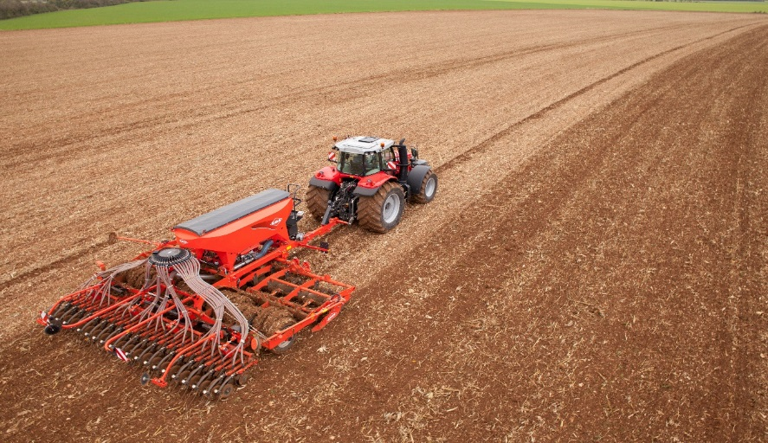

Райффайзен банк
Строк фінансування
12 мес. | 24 мес. | 36 мес. | 48 мес. | 60 мес.
13,8% | 17,7% | 18,5% | 19,1% | 19,4%
Умови фінансування :
Валюта фінансування - грн
Аванс від 30%
Комісія за видачу кредиту 0%
Термін від 1 до 5 років
Страхування техніки відповідно до тарифів страхових компаній

Slide 3
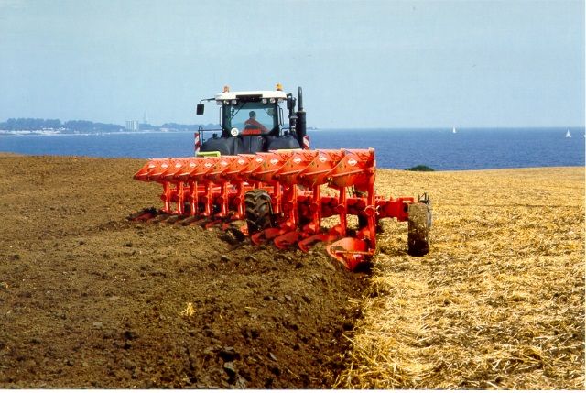
Процентна ставка в гривні (кредит)
До 12 мес | До 24 мес | До 36 мес
12,20% | 16,60% | 17,70%
Процентна ставка в гривні (лізинг)
9,80% | 15,50% | 17,20%
Преимущества:
Валюта фінансування - грн
Разова комісія –
0% (кредит)
1,5% (лізинг)
Забезпечення – застава придбаного обєкта
Процентна ставка в гривні

Slide 4
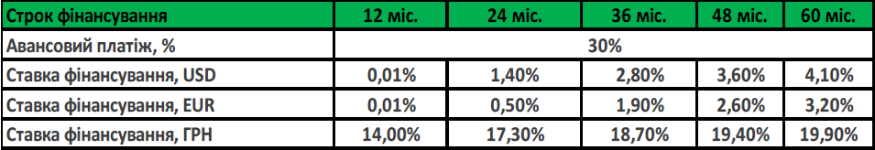

Умови:
Максимальний термін 60 місяців
Валюта: ГРН, USD, EUR
Можливе сезонне погашення
Аванс від 30%

Slide 5



ОЩАДБАНК
вид техніки | перший внесок | до 12 місяців | 13-24 місяці | 25-36 місяців | 37-48 місяців | 49-60 місяців
С/г техніка KUHN | від 20% | 14,66% | 16,98% | 18,04% | 18,66% | 19,07%
перший внесок – від 20%
термін кредитування – до 5 років
спрощений перелік документів та процес прийняття рішення
комісія за видачу – 1% від суми кредиту (одноразово)
застава – техніка, що купується
відсутня оцінка заставного майна
відтермінування виплати тіла кредиту – до 8 місяців кожного року
можливо без нотаріального оформлення договору застави
Партнерська програма
фінансування від ОЩАДБАНКУ та KUHN

Slide 6


Аванс, % | Ставка фінансування (самохідна техніка)
 | 12місяців | 24місяці | 36 місяців | 48 місяців | 60 місяців
20 | 0,001% | 1,9% | 4,6% | 6,1% | 7,0%
30 | 0,001% | 1,5% | 4,3% | 5,8% | 6,8%
40 | 0,001% | 1,0% | 3,8% | 5,5% | 6,5%
50 | 0,001% | 0,3% | 3,3% | 5,0% | 6,0%
УМОВИ НАДАННЯ ФІНАНСУВАННЯ - КРЕДИТ:

